Slide 1
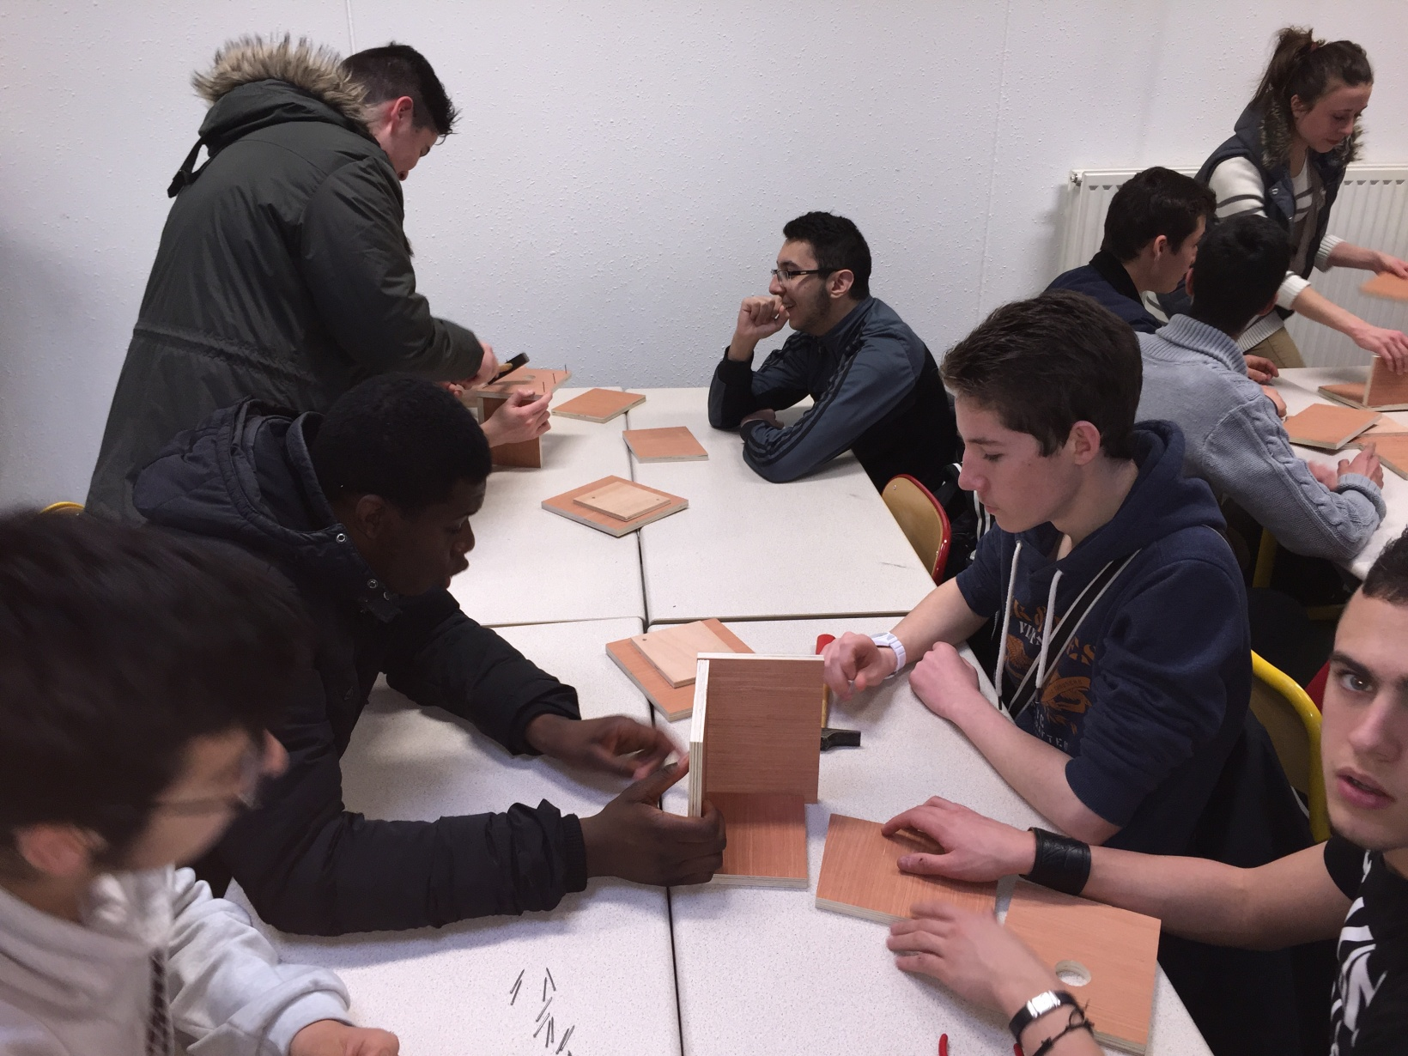
LA FABRI CATION DES NICHOIRS
REALISES PAR LES 1ère STI 2 D
PRE-ASSEMBLAGE AVANT ASSEMBLAGE DEFINIF

Slide 2
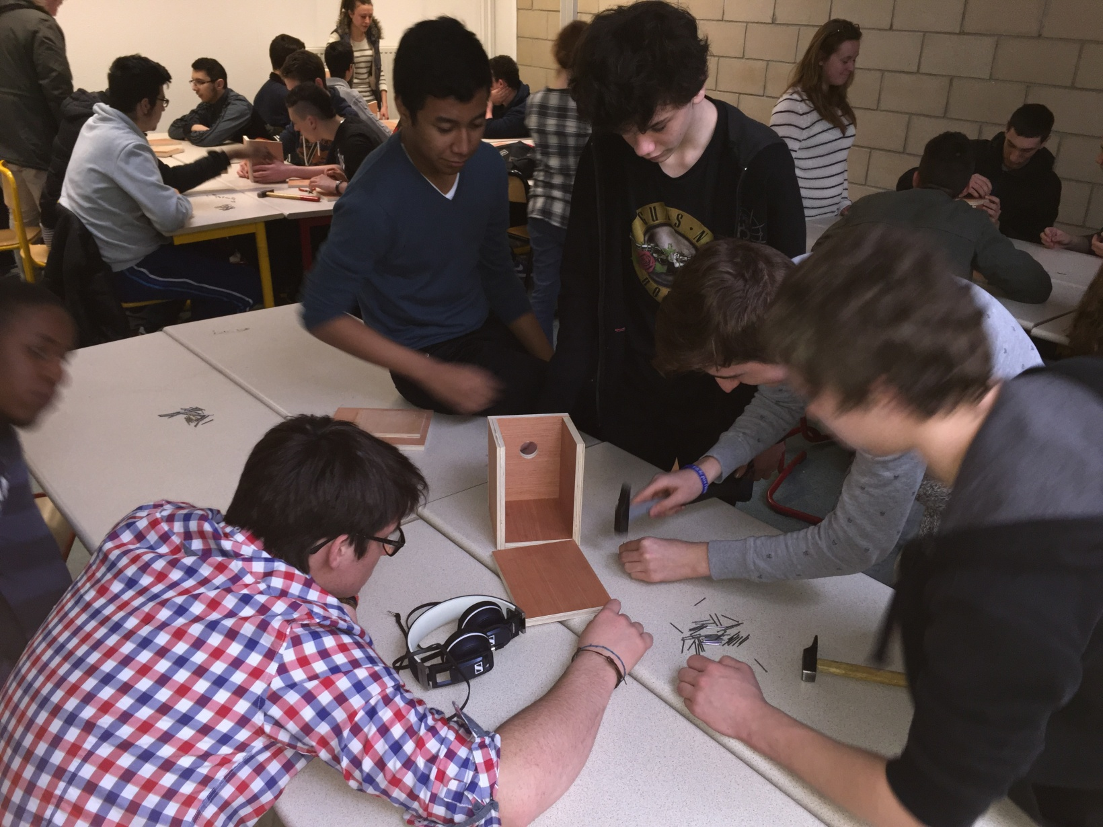
ASSEMBLAGE AVEC DES CLOUS POUR UNE MEILLEUR SOLIDITE

